Slide 1
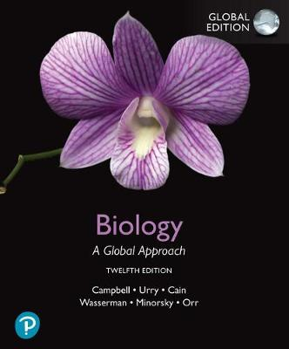
Hoofdstuk 40 Dierlijke weefsels
H40 The Animal Body
blz 927 – 937 (niet figuur 40.5)

Slide 2
Herhaling H31
Socrative resultaten

Slide 3
Leerdoelen H40
Aan het eind van de les kun je:
Het verschil tussen anatomie en fysiologie uitleggen
Termen zoals weefsel, orgaan, orgaan systeem verklaren (biologisch niveaus) en voorbeelden geven van orgaansystemen met bijbehorende organen
De 2 belangrijkste communicatie systemen in ons lichaam kennen en bij elk de belangrijkste kenmerken kunnen geven
Uitleggen wat homeostase is en hoe dit in ons lichaam geregeld wordt
De definitie kennen van conformist en regulator en aangeven wat de verschillen tussen beide zijn

Slide 4
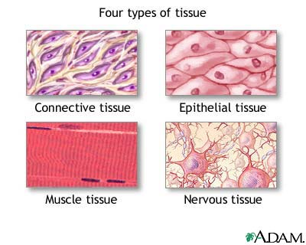
Wat is al bekend bij jullie?
Welke 4 weefselsoorten worden onderscheiden?
A. Epitheelweefsel
B. Vetweefsel
C. Bloed
D. Bindweefsel
E. Hartspierweefsel
F. Botweefsel
G. Spierweefsel
H. Kraakbeen
I. Huidweefsel
J. Zenuwweefsel
K. Bloedvaten

Slide 5
Wat is nog meer bekend bij jullie?
Welke van de hieronder genoemde systemen behoren tot de orgaansystemen in zoogdieren?
A. Spijsverteringsstelsel
B. Darm systeem
C. Hartstelsel
D. Bloedsomloop
E. Ademhalingsstelsel
F. Immuun systeem
G. Excretie systeem
H. Endocrien systeem
I. Hormoon stelsel
J. Voortplantingsstelsel
K. Zenuwstelsel

Slide 6
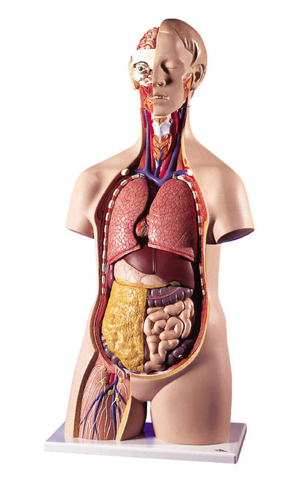
Anatomie en fysiologie
Anatomie
Bestudeert de structuur van een organisme
(ana tome = open snijden)
Fysiologie
Bestudeert de functies van een organisme
http://www.menselijk-lichaam.com

Slide 7
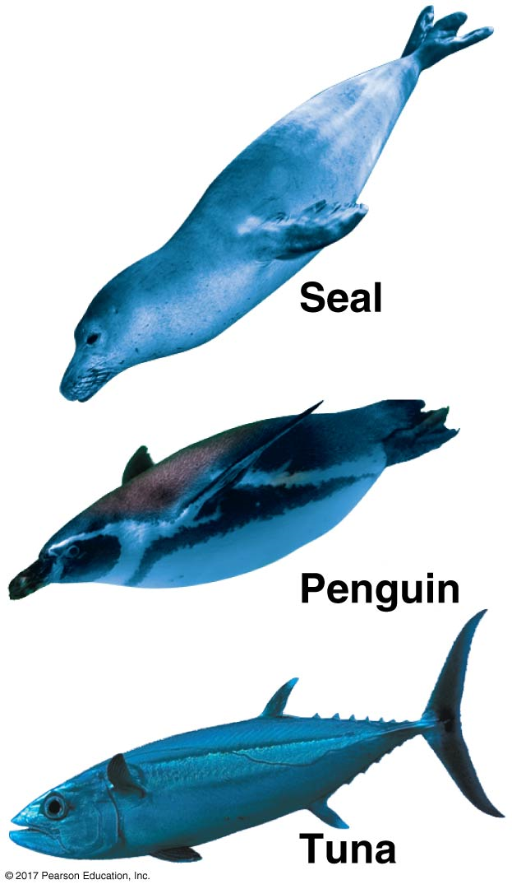
Vorm en functie
Vorm: erfelijk materiaal interacties met omgeving
Convergente evolutie
Figuur 40.2

Slide 8
Uitwisseling met omgeving
Hoe kan dit?

Slide 9
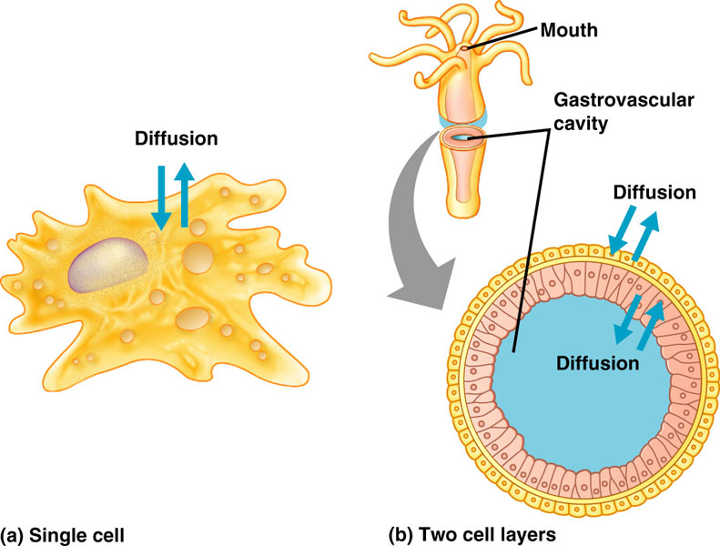
Uitwisseling met omgeving
Hoe kan dit?
Uitwisseling van nutrienten vindt plaats door diffusie via de plasmamembraan
Alle cellen staan in contact met een waterige omgeving
Figuur 40.3

Slide 10
Uitwisseling met omgeving 1
Mens en zoogdieren?

Slide 11
Uitwisseling met omgeving 1
Mens en zoogdieren?
Specifieke aangepaste interne oppervlaktes zorgen voor een snelle en effectieve uitwisseling
Voorbeelden?

Slide 12
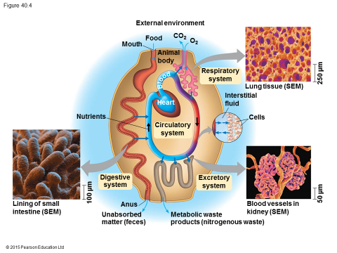
Interne oppervlaktes voor uitwisseling
Figuur 40.4

Slide 13
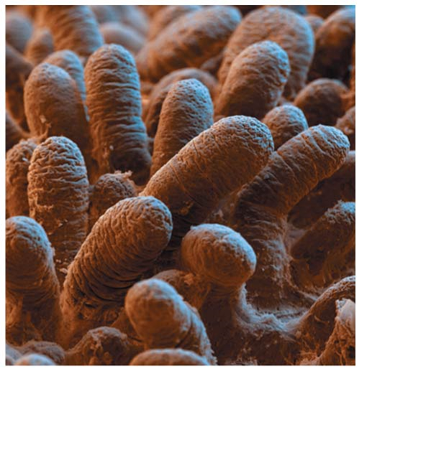
De dunne darm
Spijsverteringsstelsel
Voedsel opname → energie en bouwstenen
Dunne darm: groot oppervlakte (vouwing) zodat er een goede uitwisseling is van nutrienten met bloedvaatstelsel
Figuur 40.4

Slide 14
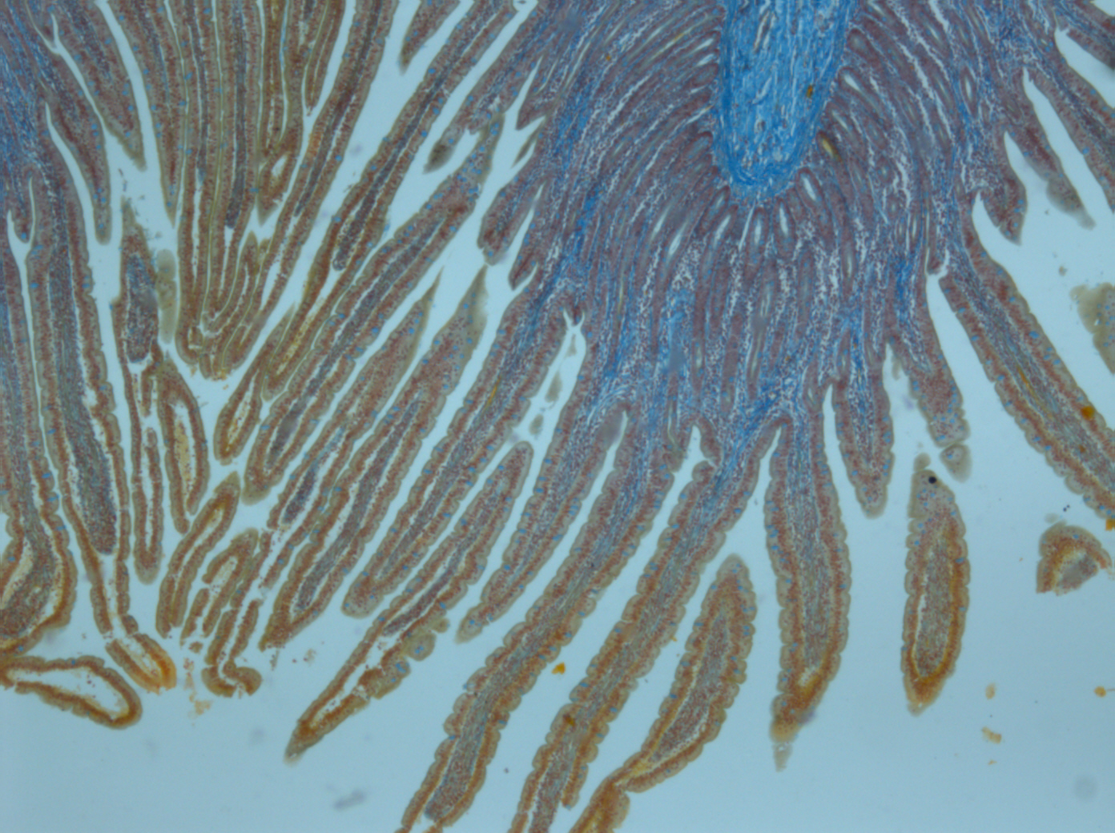
bind-weefsel
Prep. 40
Jejunum kat
Mallory
10x4
darmvilli =darmvlokken

Slide 15
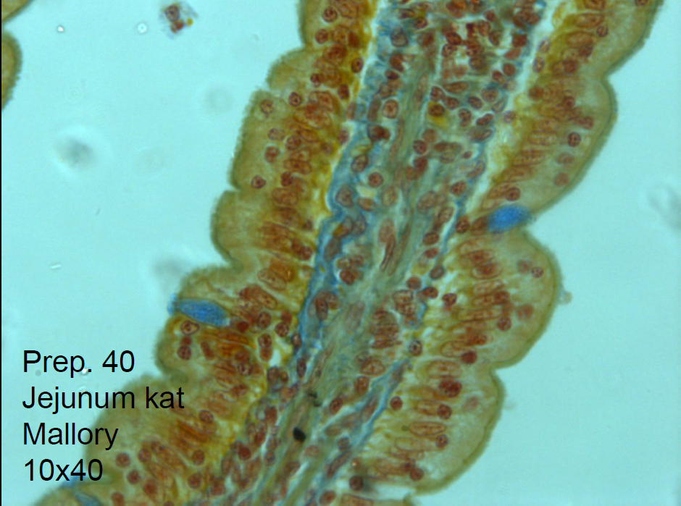
Jejunum kat
Bindweefsel
Eenlagig cylindrisch epitheel met microvilli
Goblet cell
Vorm kern van het epitheel is ook cylindrisch
Goblet cell
Vorm kern van het epitheel is ook cylindrisch

Slide 16
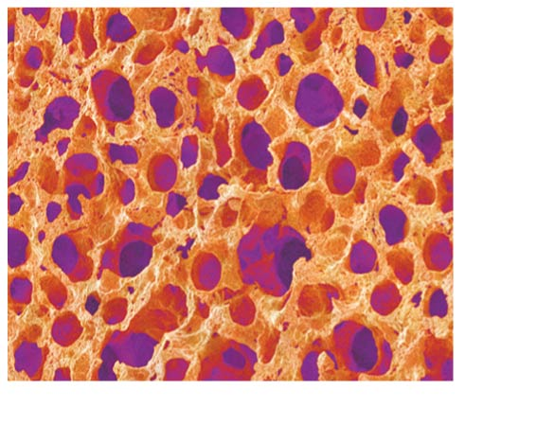
De longen
Figuur 40.4
Ademhalingssysteem
Longen: microscopische sponsachtige structuur (vertakking)
→ vergroting van oppervlakte voor een optimale uitwisseling van O₂ ↔ CO₂

Slide 17
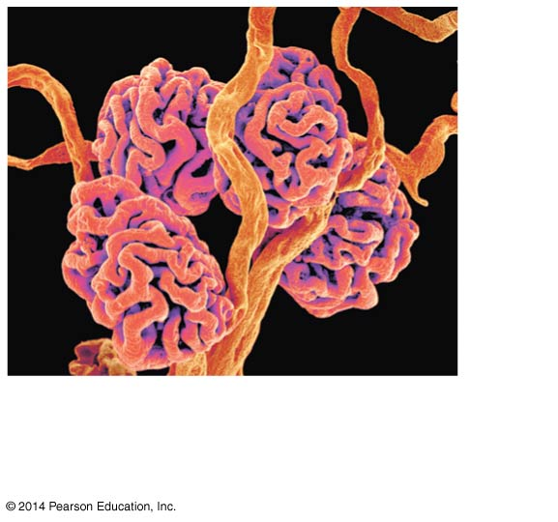
De nieren
Figuur 40.4
Excretie (uitscheidings) systeem
Nieren: Microscopische tubuli, vergroten de uitwisseling van stoffen vanuit de bloedvaten

Slide 18
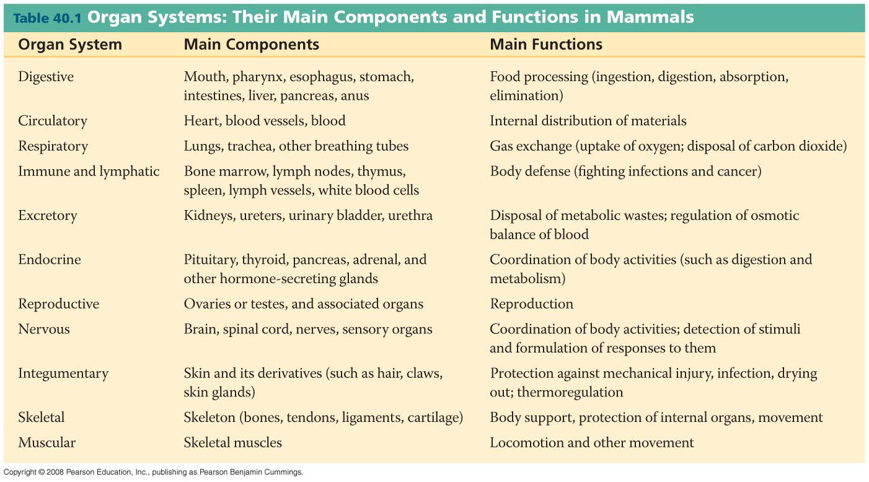
Orgaansystemen (zoogdieren)

Slide 19
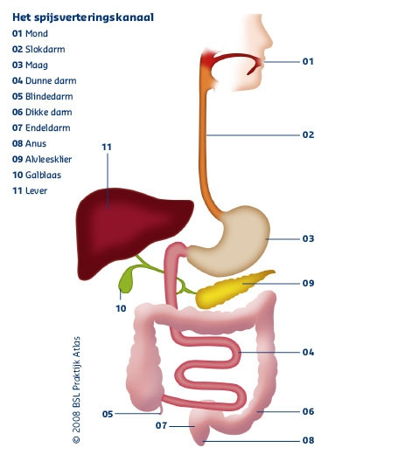
Spijsverteringsstelsel
Functie:
Voedsel verwerking
(slikken, vertering, absorptie, uitscheiding)
Notes:
Figure 40.4 Internal exchange surfaces of complex animals

Slide 20
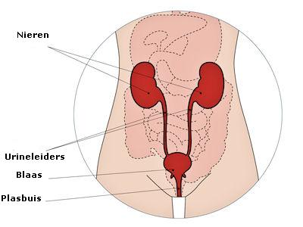
Uitscheidingssysteem
Functie:
Verwijderen van afvalstoffen,
reguleren van waterhuishouding in bloed
https://urologie.slingeland.nl/kenniscentrum
Notes:
Figure 40.4 Internal exchange surfaces of complex animals

Slide 21
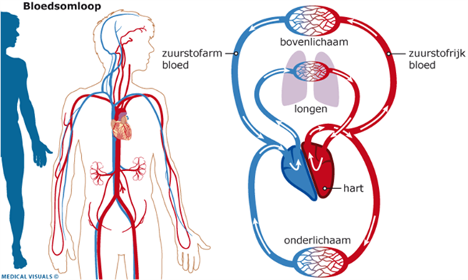
Bloedsomloop
Functie:
Verspreiding van stoffen
Notes:
Figure 40.4 Internal exchange surfaces of complex animals

Slide 22
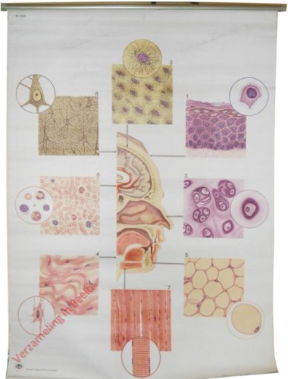
Orgaan – weefsel – cel
Orgaan
Opgebouwd uit weefseltypen
Weefsel
Gelijk gedifferentieerde cellen
Cel
Kleinste eenheid van leven

Slide 23
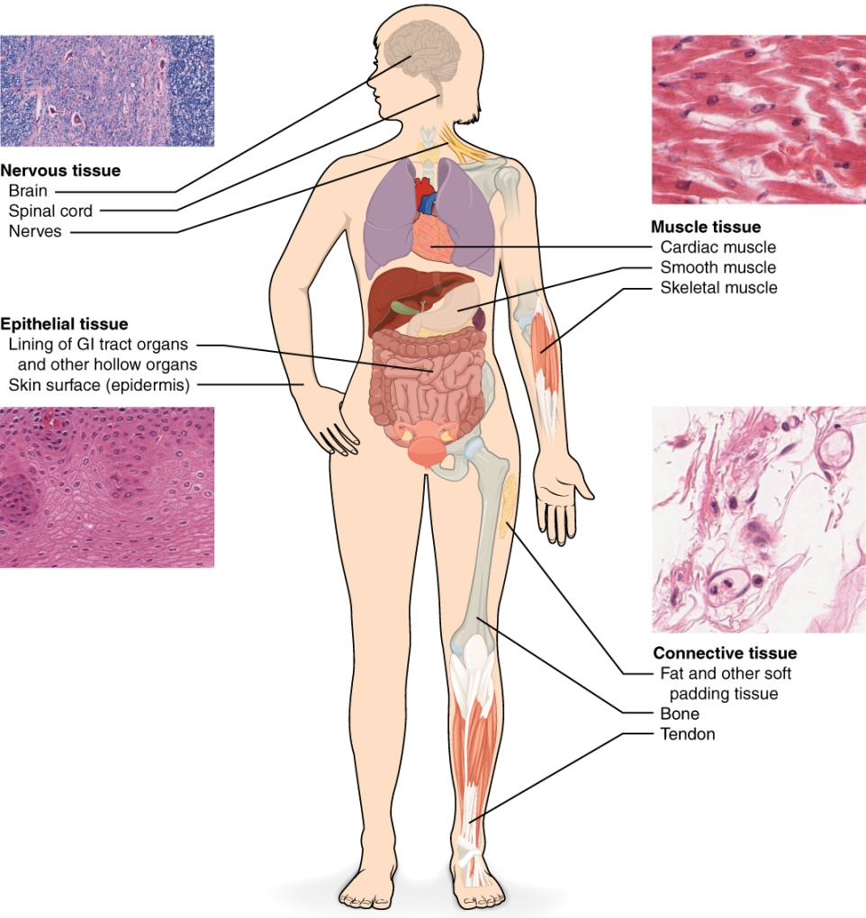
Histologie = leer van de weefsels
Er zijn 4 typen weefsels
Epitheel (epithelial)
Bindweefsel (connective)
Spierweefsel (muscle)
Zenuwweefsel (nervous)
cnx.org

Slide 24
Homeostase: coördinatie en controle
Milieu constant, reageren op veranderingen
Hoe?

Slide 25
Homeostase: coördinatie en controle
Milieu constant, reageren op veranderingen
Hoe?
Communicatie tussen cellen
-zenuwstelsel: neurotransmitters, doelcel, snelle respons
-hormonen (endocriene klieren): hormoonreceptoren, circulatie, trage respons vb insuline, glucagon

Slide 26
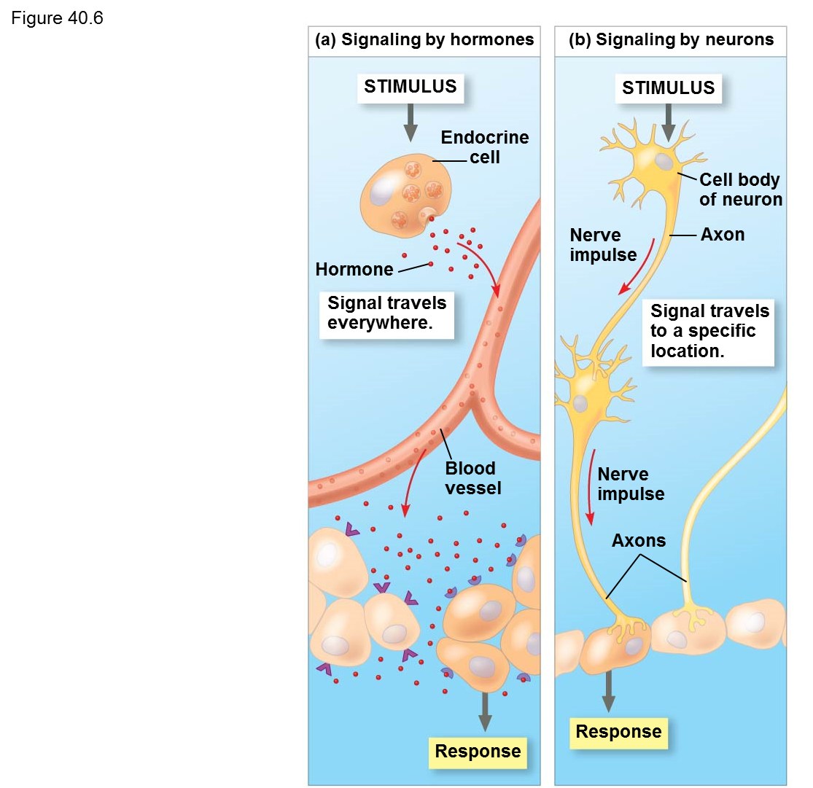
Communicatie
Figuur 40.6
Notes:
https://www.youtube.com/watch?v=1iPndNB7mjw

Slide 27
Homeostase
Regulator/conformist
Figuur 40.7

Slide 28
Homeostase
Feedback mechanismen – welke?
Veranderingen: circadian rhythm
acclimatization
Wim Hof / Iceman
http://www.innerfire.nl/koude-training

Slide 29
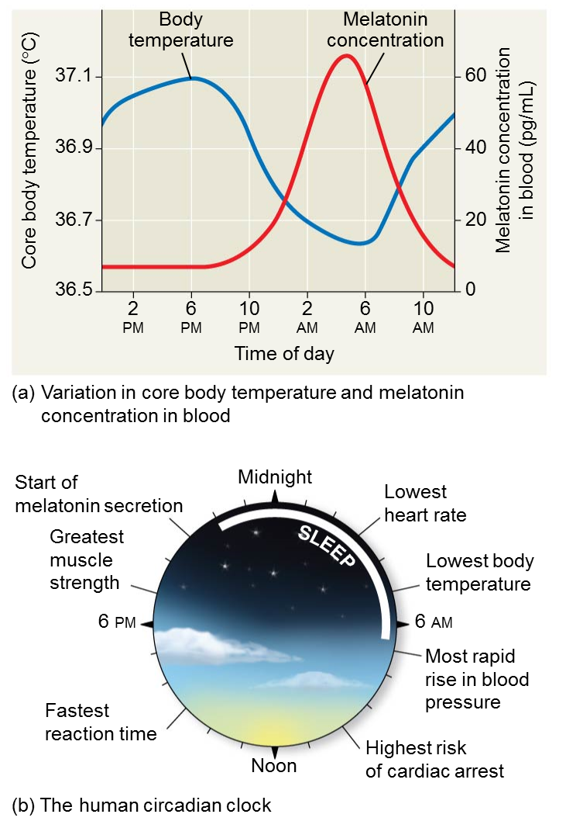
Homeostase
Feedback mechanismen – welke?
Veranderingen: circadian rhythm
acclimatization
Wim Hof / Iceman
http://www.innerfire.nl/koude-training
Figuur 40.9

Slide 30
Opdracht H40 – Mastering Biology
Mastering Biology
1. Maak een account aan/log in met behulp van de MasteringBiology Access Code
2. Ga naar de eText – Chapter 40 en zoek de anatomie van een Hydra op (blz 929, fig. 40.3) en bookmark deze pagina.
3. Wat wordt bedoeld met anatomie?
4. Ga naar de Study Area en selecteer bij Figure Walkthroughs Chapter 40: The thermostatic function of the hypothalamus in human thermoregulation
5. Bekijk het filmpje
6. Wat betekenen de volgende termen: homeostasis en thermoregulation?
7. Wat is de rol van de hypothalamus?

Slide 31
Leerdoelen H40
Aan het eind van de les kun je:
Het verschil tussen anatomie en fysiologie uitleggen
Termen zoals weefsel, orgaan, orgaan systeem verklaren (biologisch niveaus) en voorbeelden geven van orgaansystemen met bijbehorende organen
De 2 belangrijkste communicatie systemen in ons lichaam kennen en bij elk de belangrijkste kenmerken kunnen geven
Uitleggen wat homeostase is en hoe dit in ons lichaam geregeld wordt
De definitie kennen van conformist en regulator en aangeven wat de verschillen tussen beide zijn

